Slide 1
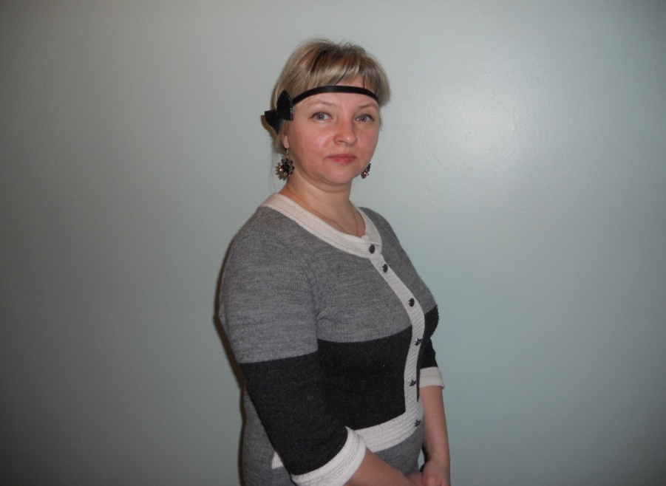
МБДОУ детский сад комбинированного вида №3 «Ручеёк»
Использование ИКТ для формирования открытого информационного пространства ДОУ
Подготовила
воспитатель
II квалификационной
категории
Фадеева И. Е.
городской округ город Выкса - 2014 г.

Slide 2
«Истинная компьютерная грамотность означает не только умение использовать компьютер и компьютерные идеи, но и знание, когда это следует делать» Сеймур Пайперт

Slide 3
АКТУАЛЬНОСТЬ
Сегодня много говорят о необходимости внедрения инновационных технологий. В образовании инновационные технологии призваны, прежде всего, улучшить качество обучения, повысить мотивацию детей к получению новых знаний, ускорить процесс усвоения знаний. Одним из инновационных направлений являются компьютерные технологии.
Применение информационно – коммуникационных технологий в дошкольном образовании становится все более актуальным, так как позволяет средствами мультимедиа, в наиболее доступной и привлекательной, игровой форме, достигнуть нового качества знаний, развивает логическое мышление детей, усиливает творческую составляющую учебного труда, максимально способствуя повышению качества образования среди дошкольников.

Slide 4
ЦЕЛЬ:
ПОВЫШЕНИЕ КАЧЕСТВА ОБРАЗОВАНИЯ ЧЕРЕЗ АКТИВНОЕ ВНЕДРЕНИЕ В ВОСПИТАТЕЛЬНО-ОБРАЗОВАТЕЛЬНЫЙ ПРОЦЕСС ИНФОРМАЦИОННЫХ ТЕХНОЛОГИЙ.

Slide 5
ИКТ в работе
В ПРОФЕССИОНАЛЬНОЙ ДЕЯТЕЛЬНОСТИ
В РАБОТЕ С РОДИТЕЛЯМИ
В РАБОТЕ С ДЕТЬМИ

Slide 6
ОБМЕН ОПЫТОМ; ЗНАКОМСТВО С ПЕРИОДИКОЙ, НАРАБОТКАМИ ДРУГИХ ВОСПИТАТЕЛЕЙ:
Интернет
Свой мини-сайт
ОФОРМЛЕНИЕ БУКЛЕТОВ, ПОРТФОЛИО ГРУППЫ, МАТЕРИАЛОВ ПО РАЗЛИЧНЫМ НАПРАВЛЕНИЯМ ДЕЯТЕЛЬНОСТИ
ОФОРМЛЕНИЕ ГРУППОВОЙ ДОКУМЕНТАЦИИ:
Консультации
Папки-передвижки
Коллажи
ИСПОЛЬЗОВАНИЕ АППАРАТУРЫ:
Фотоаппарат
Видеокамера
Ноутбук
Магнитофон
ИКТ
ПОДБОР ИЛЛЮСТРИРОВАННОГО МАТЕРИАЛА К НОД;ОФОРМЛЕНИЕ СТЕНДОВ ГРУППЫ
Схемы
слайды
Наборы карточек Консультации
Папки-передвижки
Коллажи
СОЗДАНИЕ ПРЕЗЕНТАЦИЙ
К родительским собраниям
К НОД
К педсоветам

Slide 7
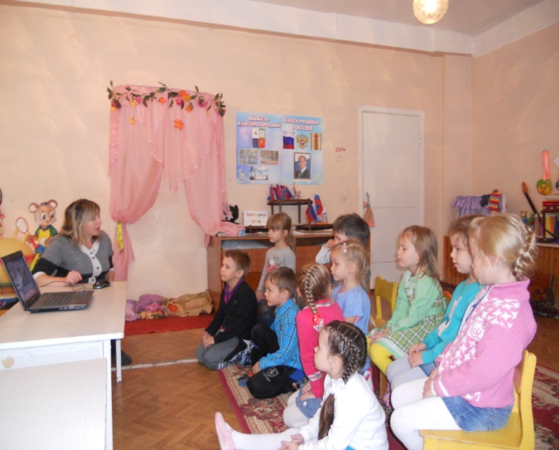
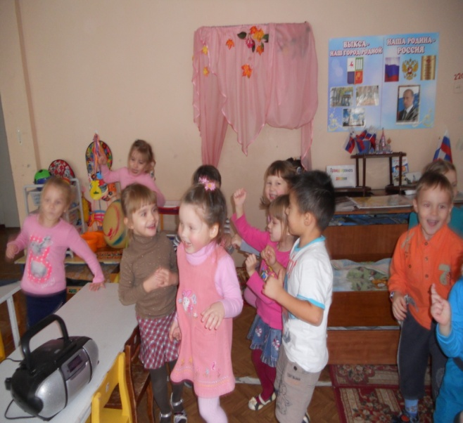
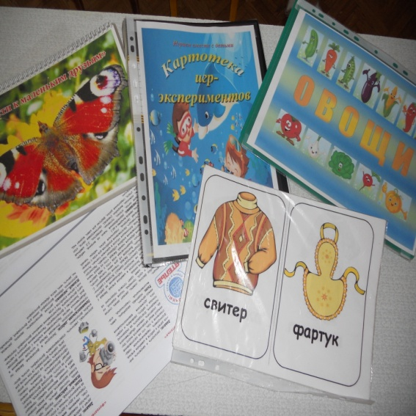
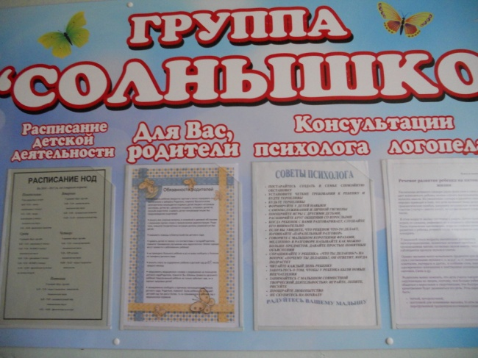
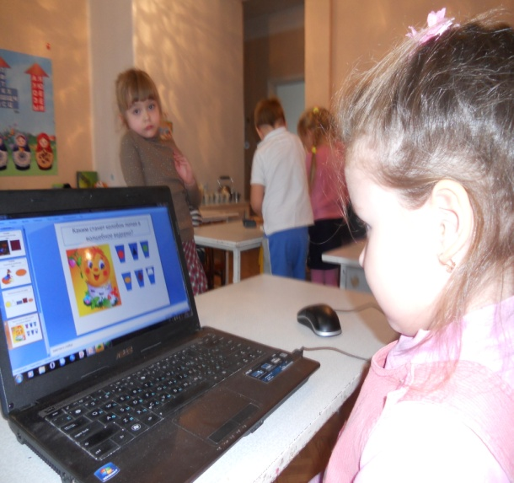
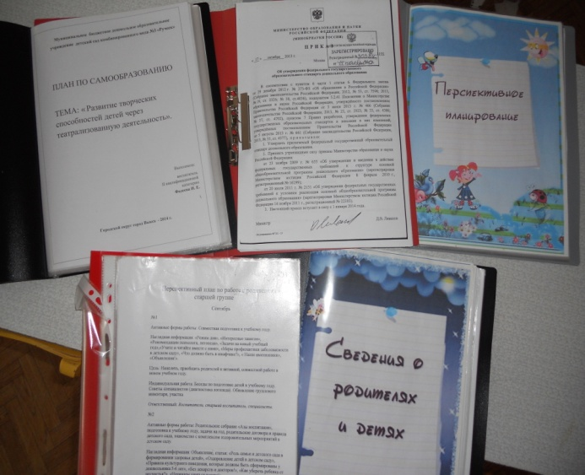
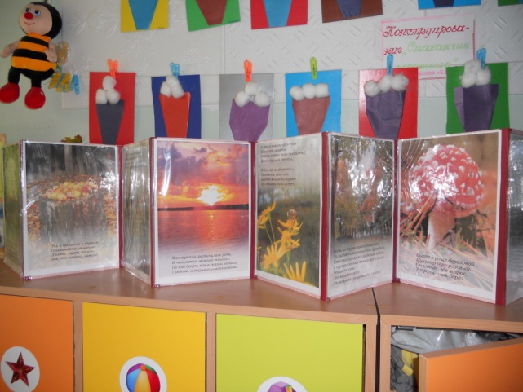

Slide 8
ПЕРСПЕКТИВА
1.Создание картотеки презентаций по разным видам деятельности по возрастам.
2.Использование электронной почты в работе с родителями.
3.Создание родителями медиатеки (презентаций по сказкам к совместному проекту по театрализованной деятельности)

Slide 9
Компьютерные технологии не заменят живого общения с детьми!

Slide 10
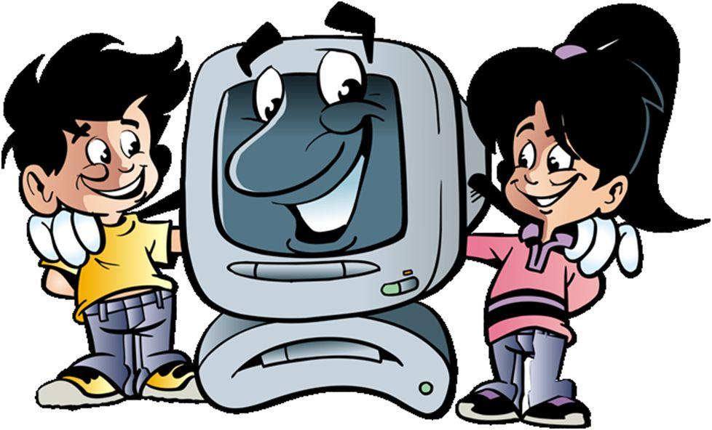
СПАСИБО ЗА ВНИМАНИЕ !

